Slide 1
A FÁJDALOM, ÉS TERÁPIÁJÁNAK MEGFONTOLÁSAIRÓL GYERMEKEKNÉL
az egyes életkorok eltérő idegrendszeri fejlettségének figyelembe vételével
A Semmelweis Egyetem Neurológiai Klinika és a SE Magatartástudományi Intézet szervezésében megrendezett
„A FÁJDALOM TUDOMÁNYA” című kurzus
2023. október 11.
Dr. Mikos Borbála, MRE Bethesda Gyermekkórháza
A GYERMEKEK FÁJDALMÁVAL KAPCSOLATOS TÉVHITEK:
az éretlen idegrendszer fájdalomtoleranciája kiváló
intenzitásának megítélése szubjektív
nem befolyásolja az idegrendszer későbbi fejlődését
a fájdalom hemodinamikai és metabolikus következményei enyhébbek, mint felnőttnél
az analgetikumok mellékhatásának kockázata meghaladja a fájdalomcsillapítás előnyeit
CÁFOLATOK - BIZONYÍTÉKOK - SZEMLÉLETVÁLTÁS
az idegrendszer neuroanatómiai és –fiziológiai fejlődése már az intrauterin életben megkezdődik (20.héttől iniciális, 23. héttől valódi stresszreakció)
újszülött: kiterjedt receptív mező, fájdalomlokalizálási elégtelenség, a leszálló gátló pályák éretlensége → a fájdalom erősségéhez képest aránytalanul intenzív fájdalomreakció
tartós fájdalom → hosszú távú következménye: az idegrendszer fejlődésének zavara, strukturális és funkcionális átrendeződés a plasztikus idegrendszerben
Rokyta R, Fricová J. Ontogeny of the pain. Physiol Res 2012; 61(Suppl1): S109-22.
Williams MD, Lascelles BDX. Early neonatal pain. Front Pediatr 2020.8.30.
Mikos, B.: Gyermek-fájdalomcsillapítás – „új szelek fújnak”. Gyermekgyógyászat 2021, 72(4): 242-248.

Slide 2
A fájdalom neurofiziológiai következményei a plasztikus idegrendszer fejlődésének kritikus szakában
INTRAUTERIN FÁJDALOMSTIMULUSOK NEUROFIZIOLÓGIAI KÖVETKEZMÉNYEI
somatosensoros összeköttetések károsodása
hátsó gyöki ganglionsejtek pusztulása
testfelszíni reprezentáció torzulása
DEAFFERENTÁCIÓ
MIKROGLIA AKTIVÁCIÓ
NMDA/ GABARECEPTOR ARÁNY ELTOLÓDÁS
lézió körüli ép szenzoros neuronok
kollaterálisok
HIPERINNERVÁCIÓ
reprezentációs terület kiszélesedése
FÁJDALOMKÜSZÖB
HYPERALGESIA
KRÓNIKUS FÁJDALOM
Williams MD, Lascelles BDX. Early neonatal pain. Front.Pediatr.2020.8.30.
Notes:
Éppen ezért az intenzív intrauterin idegrendszeri fejlődés kritikus időszakában elszenvedett trófikus zavar

Slide 3
A FÁJDALOM ÚJSZÜLÖTTKORI NEUROFIZIOLÓGIAI SAJÁTOSSÁGAI
Fitzgerald, M.2009, Rokyta, R.2012
korai és fokozott hátsószarvi neurotranszmitter expresszió
fokozott szomatoszenzoros excitabilitás
inszufficiens gate kontroll mechanizmus
lassú szinaptikus transzmisszió
kontralaterális hátsószarvi inhibitorok nem működnek
leszálló inhibitor pályák csak 3 élethét után
perifériás nociceptor stimuláció → gyulladásos válasz
Substantia gelatinosa: neuronok alacsony ingerküszöbe, WDR konversió? → prolongált fájdalomhatás
centrális excitábilitás → hyperalgesia,
hiperszenzitizáció
allodynia
fájdalom → receptorok és receptív mező direkt károsítása
alacsony ingerküszöb
rövid reflexút
hiperszenzitizáció mechanikai stimulusra
éretlen leszálló gátlópálya
kiterjedt receptív mező
TALÁN MÉGIS JOBBAN FÁJ, MINT GONDOLNÁNK !

Slide 4
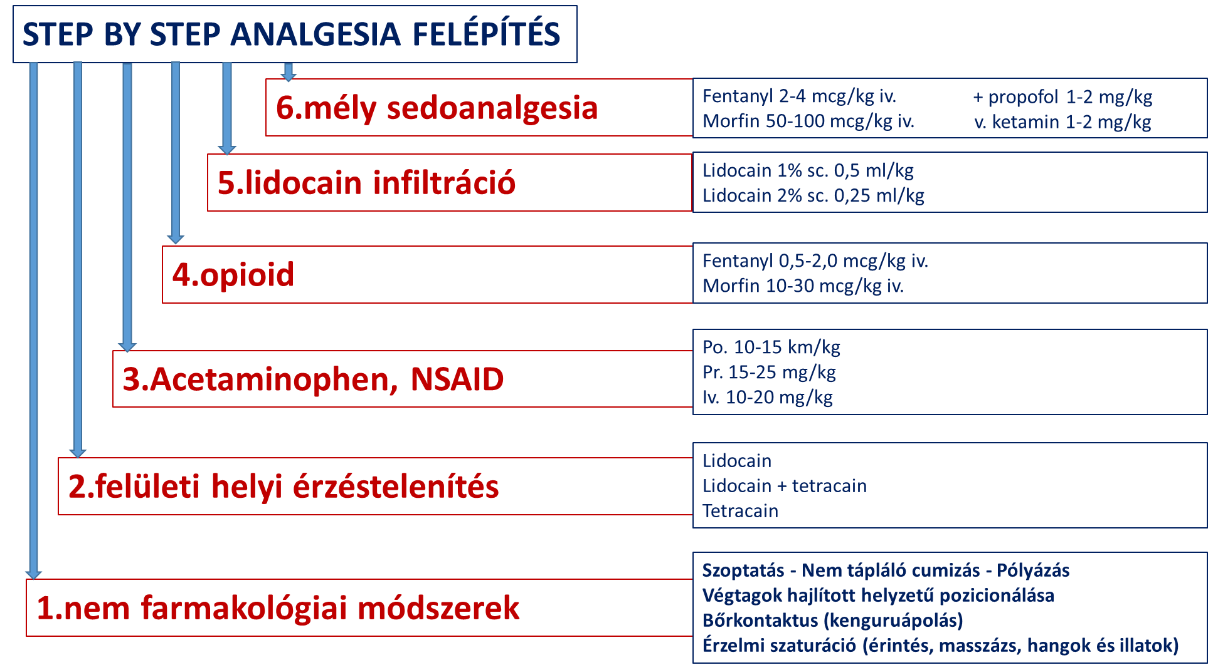
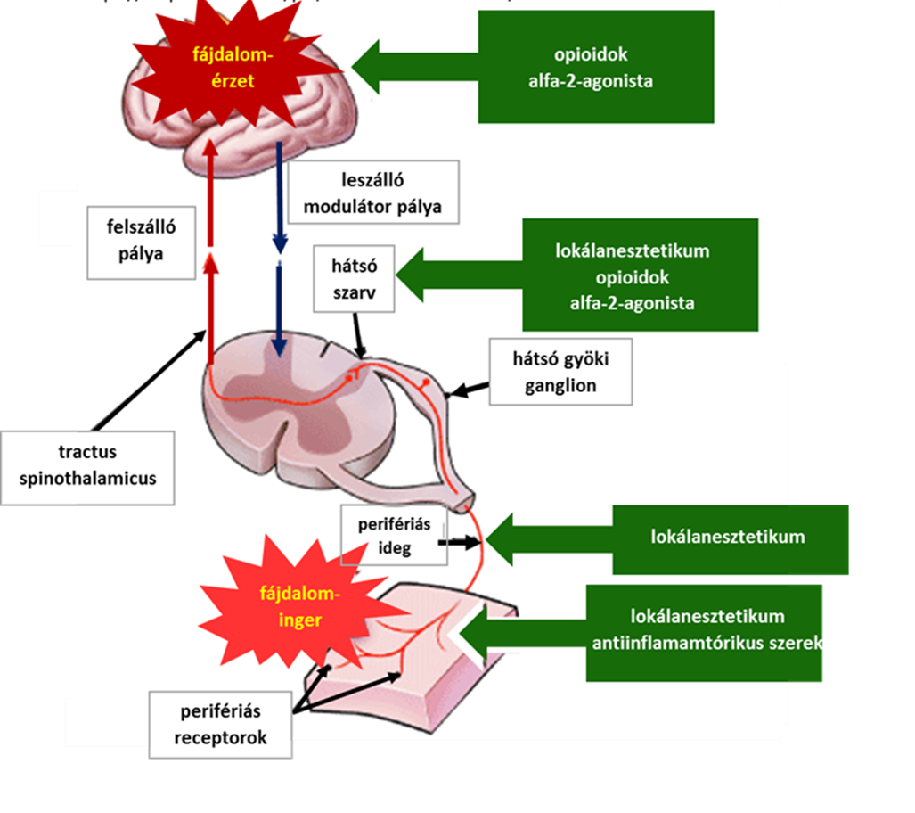
A FÁJDALOMKONTROLL ELVEI
Multimodális analgesia
a nocicepció csökkentése
a perifériás szenzitizáció megelőzése
a fájdalom útjának megszakítása a gerincvelő felé
a gerincvelői „wind up” jelenség megakadályozása
a fájdalom megélésének befolyásolása
Fájdalmas procedúrák minimalizálása
Fájdalomterápia lehetőleg fájdalmatlan módszerekkel
Minden fájdalmas beavatkozáshoz preemptív bedside analgesia
Szülő aktív bevonása nemgyógyszeres fájdalomterápiaként
Érzelmi szaturáció a fájdalom és analgetikum igény csökkentésére
Lépcsőzetes analgesia
Gyógyszeres és nem gyógyszeres analgesia kombinálása
Williams MD, Lascelles BDX. Early neonatal pain. Front Pediatr 2020.8.30.
Ujhelyi E, Kövesi T: A gyermekaneszteziológia elmélete és gyakorlata, Medicina2014
Yaster M. et al. Eur J Anaesthesiol 2010,27(10): 851.
Mikos, B.:Gyermekgyógyászat 2021, 72(4): 242-248.
Gritsenko K. et al.. Best Pract Res Clin Anaesthesiol 2014; 28:59. .

Slide 5
ÚTRAVALÓ
A fájdalom az újszülöttek és fiatal csecsemők plasztikus idegrendszerében fejlődési zavart, a fájdalomküszöb tartós csökkenését, hyperalgesiát, a testfelszíni reprezentáció torzulását idézheti elő.
A fájdalom súlyosságának megítélését segíti a nem fájdalomspecifikus objektív fiziológiai paraméterek, és a kevésbé objektív, azonban következetesebb viselkedési paraméterek monitorozása.
A fájdalomterápia stratégiájának megtervezésénél figyelembe vesszük a fájdalom okát, intenzitását, jellegét, tartamát, a gyermek életkorát, tudati állapotát, és a szülők attitűdjét.
A nem farmakológiás módszerek csökkentik a betegek analgetikum-igényét.
A multimodális perioperatív analgesia csökkenti a szövődmény-incidenciát, és gyorsítja a beteg posztoperatív felépülését.
A dexmedetomidin analgetikus hatás mellett szedatív és görcspotenciál-gátló hatással is rendelkezik.

